Slide 1
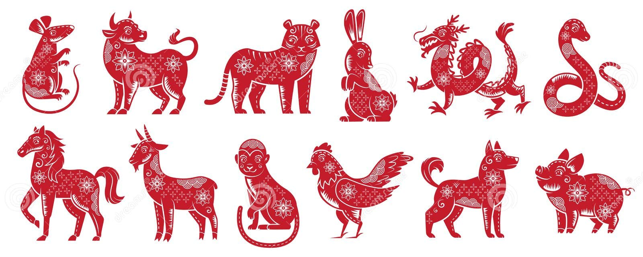
12 жэлтэй танилсалга
ДИДАКТИЧЕСКАЯ ИГРА «МЕМОРИ»

Slide 2
Цель: развитие внимания, концентрации.
Задачи:
- развивать зрительную и слуховую память, внимание
- воспитывать культуру честного соперничества, учить соблюдать правила игры, воспитывают навыки самоконтроля.
- воспитывать дружеское взаимоотношение друг к другу.
- запоминать и проговаривать названия животных на бурятском языке

Slide 3
Ход игры:
Педагог раскладывает карточки сначала «лицом» кверху в хаотичном порядке, воспитанники смотрят и запоминают, затем дети отворачиваются, а педагог переворачивает карточки рубашкой вверх. После этого воспитанники по очереди открывают по две карточки, если совпадает одинаковые – ребенок должен назвать это животное на бурятском языке (если отвечает правильно) забирает их себе, а если нет – то переворачивает обратно. Ход переходит следующему игроку. Выигрывает то, у кого больше всего карточек.
Для запоминания карточек дается примерно 10 секунд.

Slide 4
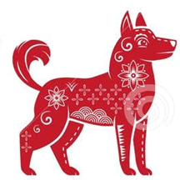
Животные/Амитадууд:
Крыса - харха
Корова/Бык – Yнеэн/буха
Тигр - бар
Кролик - туулай
Дракон - луу
Змея - могой
.
Лошадь - морин
Коза - ямаан
Обезьяна - бишэн
Петух - (эрэ) тахяа
Собака – нохой
Свинья – гахай.

Slide 5
Многообразие данной игры:
Так же данную игру можно выполнить в другом напрвлении: напрмер – на изучение цвета, формы, качества предметов, домашние, дикие животные, мебель, семья или оформить карточки с достопримечательностями нашей солнечной Бурятии (патриотическое воспитание)
.

Slide 6
Примеры карточек:

Slide 7
Благодарю за внимание!

